Slide 1

Sonora
Ficha Estatal
Julio 2026

Slide 2
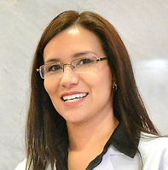
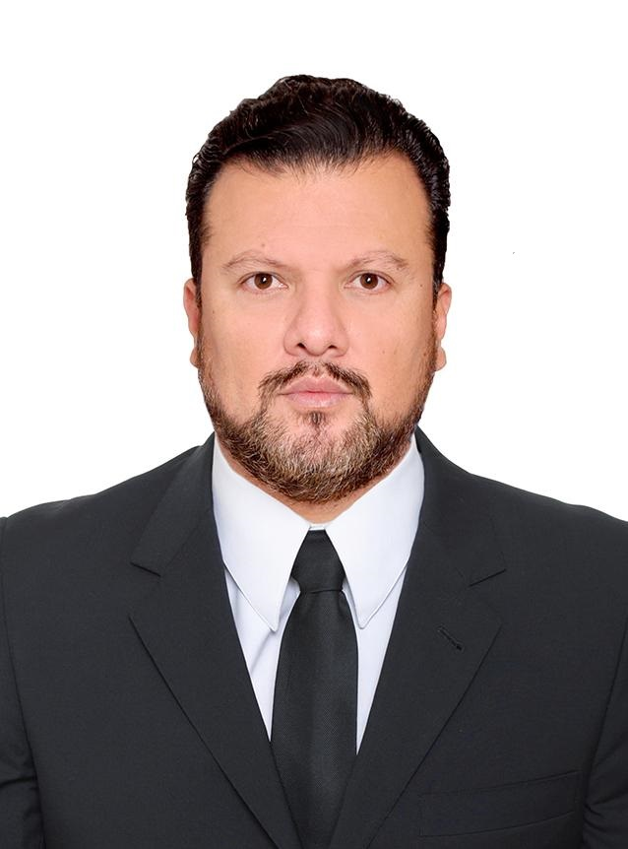

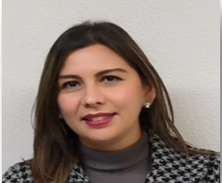
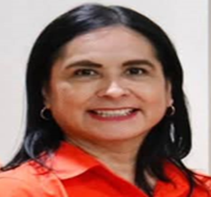
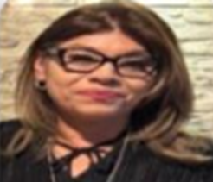

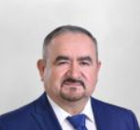
SONORA
Dra. Angélica Mariel Martínez López
Médico con especialidad en Medicina Familiar
Maestría en Gestión Directiva en Salud
Doctorado en Administración y Políticas Públicas
Inicio en el cargo: 01 de Diciembre de 2024
Fue titular del OOAD en Morelos.
Jefatura de Servicios de Prestaciones Médicas | Dr. Juan Carlos Villano Castillejo Licenciatura en Medicina, subespecialista en Oncología Pediátrica Maestría en Gestión Inicio en el cargo: mayo de 2025
Jefatura de Servicios de Salud en el Trabajo, Prestaciones Económicas y Sociales | Lic. Jesús René Martínez Carmona Licenciatura en Derecho Inicio en el cargo: junio de 2018
Jefatura de Servicios de Afiliación y Cobranza | Vacante
Jefatura de Servicios de Desarrollo de Personal | Lic. Nitza Nubia Flores Lastra Licenciatura en Derecho Inicio en el cargo: 01 de Marzo de 2024
Jefatura de Servicios de Finanzas | Lic. Martha Patricia Quintero Reyes Licenciatura en Contaduría Pública Inicio en el cargo: 16 de Octubre de 2024
Jefatura de Servicios Administrativos | Mtra. Zulma Janet Esparza Gaspar Maestría Economía y Finanzas Inicio en el cargo: 10 de Febrero de 2025
Jefatura de Servicios Jurídicos | Lic. Aurora Yerenisell Félix Lara Licenciatura en Derecho y Contaduría Inicio en el cargo: 01 de Enero de 2021
Secretario General de la Sección XIII Sonora | T.R. Joel Cárdenas Sepúlveda Técnico Radiólogo Inicio en el cargo: 16 marzo de 2025

Slide 3






SONORA
IMSS atiende 64% de la población
837,440 26%
Otros 9,361 0.30%
Población estatal 3,168,624
295,070 9%
2,026,753 64%
Fuente: CONAPO, proyección a enero de 2026.
Categoría | 2018 | 2026 | Variación
PDA¹ | 1,839,183 | 2,026,753 | 10%
Titulares | 989,213 | 1,164,103 | 18%
Puestos de trabajo | 607,140 | 651,423 | 7%
Pensionados | 155,322 | 229,243 | 48%
Conservación de derechos | 24,914 | 20,871 | -16%
Sin empleo asociado | 201,837 | 226,773 | 12%
Estudiantes | 192,124 | 216,028 | 12%
Seguro de Salud de Familia² | 4,522 | 1,186 | -74%
Continuación voluntaria | 5,191 | 9,559 | 84%
Familiares | 849,970 | 862,650 | 1%
Esposa(o)/concubina(rio) | 283,081 | 312,835 | 11%
Hijas e hijos | 426,839 | 361,466 | -15%
Madres y padres | 140,050 | 188,349 | 34%
mayo |  | Variación
2025 | 2026
2,086 | 2,150 | 3%
Personas Trabajadoras Independientes
mayo |  | Variación
2025 | 2026
12,784 | 17,596 | 38%
Fuente: Dirección de Incorporación y Recaudación. Corte mayo de 2026.
¹ Se refiere a personas derechohabientes (titulares y familiares) adscritas a UMF.
² La afiliación al Seguro de Salud de Familia disminuye en virtud del incremento en los nuevos esquemas de aseguramiento.

Slide 4
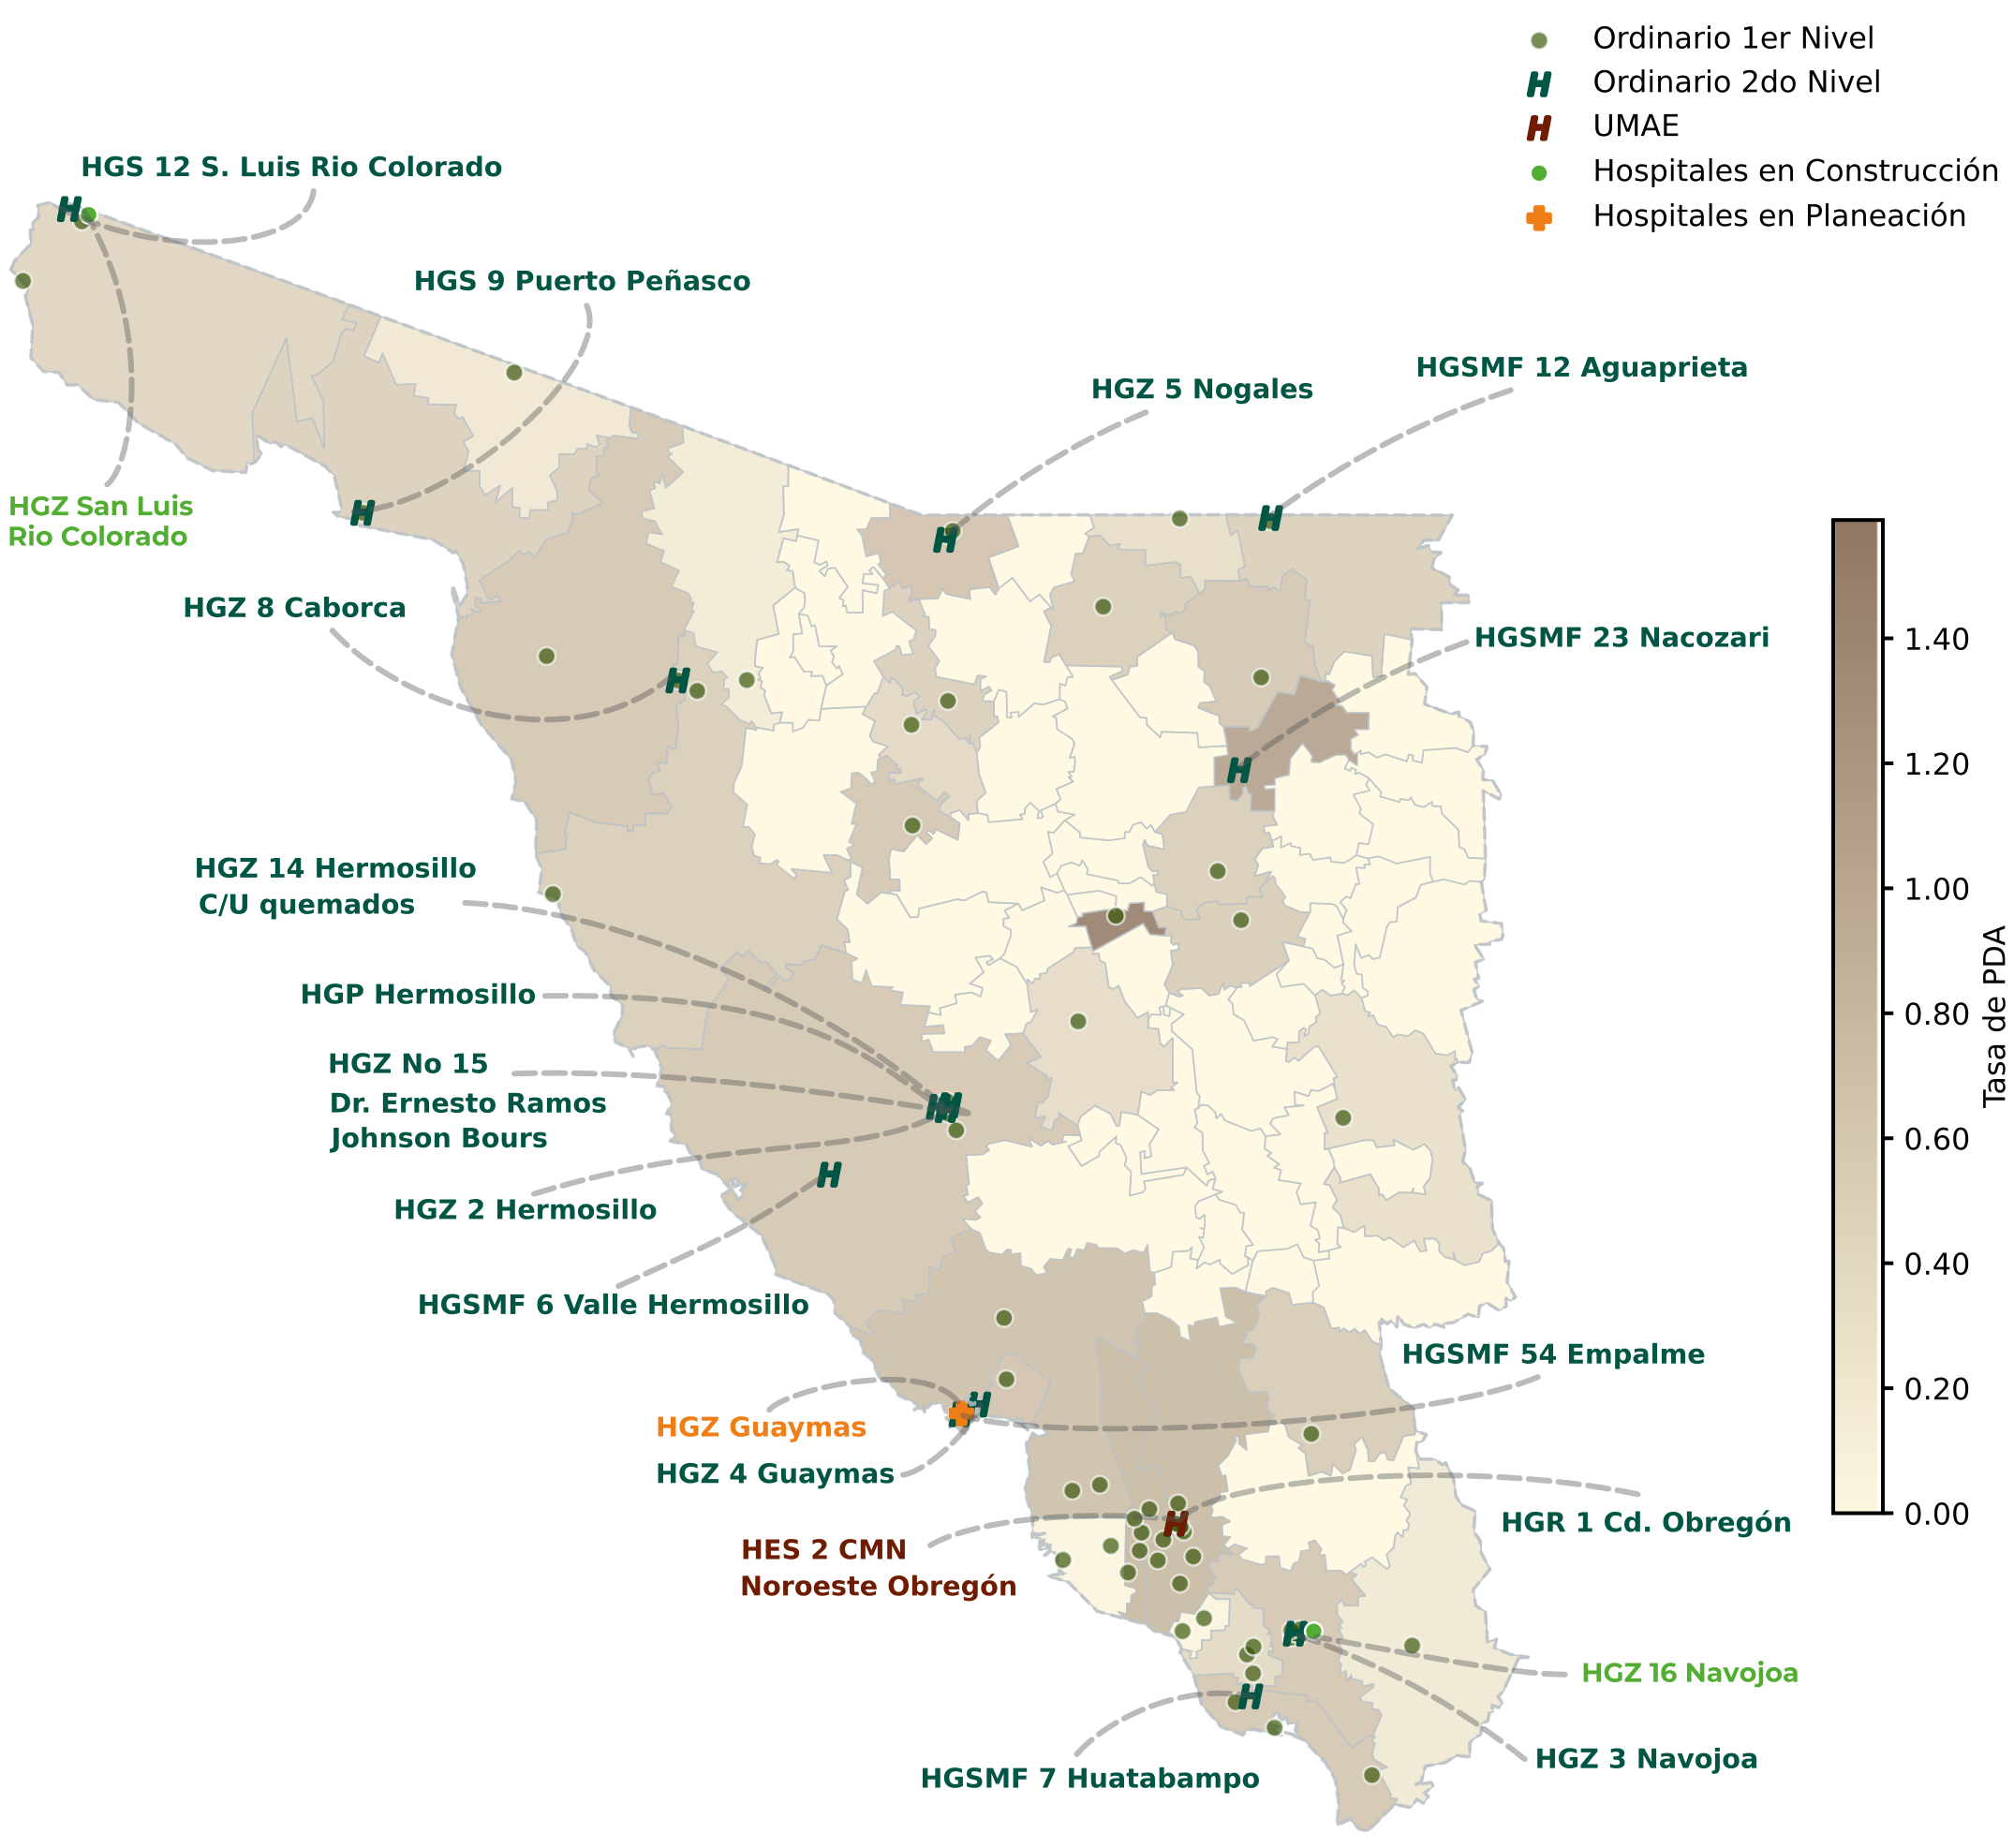
SONORA
Infraestructura médica IMSS
2o Nivel | Unidades
HGZ | 8
HGS | 7
HGR | 1
HGP | 1
Total | 17
Nivel | IMSS Ordinario
 | Unidades | Consultorios de MF | Camas | Camas no censables
Primer | 63 ¹ | 230 | 23 | 87
Segundo | 18 | 23 | 1,468 | 783
Tercer | 1 | 0 | 188 | 128
Total | 82 | 253 | 1,679 | 998
¹ Incluye 58 UMF, 4 UMFH, 1 UMF-UMAA y no incluye 6 Unidades Auxiliares de Medicina Familiar.
Corte de información: mayo de 2026

Slide 5
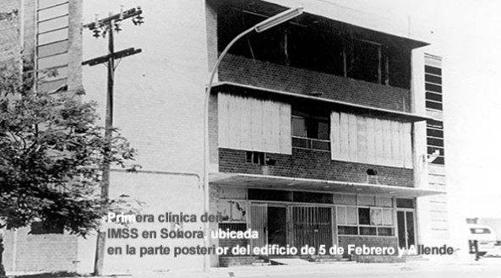
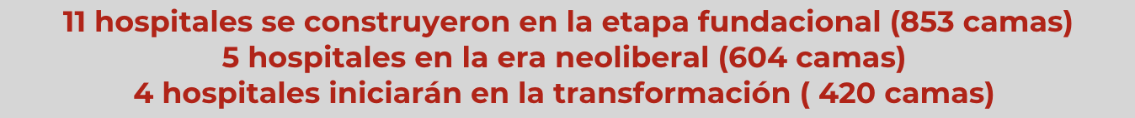
SONORA
Capacidad médica instalada
Primer hospital en la entidad: Clínica de Ciudad Obregón, Ciudad Obregón
El IMSS comenzó a operar el 12 de octubre de 1954, iniciándose la prestación de servicios médicos en una clínica ubicada en Ciudad Obregón otorgando consultas principalmente de medicina general y atención básica, ese mismo año se extendió a otros municipios al sur del estado.
El Hospital General de Zona No. 1 (HGZ No. 1) Ubicado en Ciudad Obregón, Sonora, es la primera unidad hospitalaria del IMSS en Cajeme, inaugurada hacia 1957, en el contexto de la expansión del seguro social en zonas agrícolas del país.
Inició operaciones con servicios básicos de hospitalización, urgencias, cirugía general, medicina interna, gineco-obstetricia y pediatría.
Corte de Información: mayo de 2026

Slide 6
SONORA
Capacidad médica instalada
Unidad | Inicio de operaciones | Camas | Camas no censables | Camas de cuidados intensivos | Salas Quirúrgicas¹ | Consultorios de especialidades
HGZ 2 Hermosillo | Agosto de 1958 | 149 | 107 | 6 | 5 | 32
HGZ 3 Navojoa | Agosto de 1958 | 75 | 35 | 0 | 3 | 20
HGZ 4 Guaymas | Noviembre de 1958 | 91 | 34 | 0 | 5 | 15
HGS 12 S. Luis Rio Colorado | Febrero de 1964 | 34 | 25 | 0 | 2 | 8
HGSMF 6 Valle Hermosillo | Febrero de 1964 | 15 | 7 | 0 | 1 | 2
HGSMF 7 Huatabampo | Febrero de 1967 | 28 | 17 | 0 | 1 | 3
HGR 1 Cd. Obregón | Mayo de 1969 | 272 | 108 | 19 | 9 | 42
HGP Hermosillo | Agosto de 1970 | 125 | 84 | 19 | 2 | 12
HGZ 8 Caborca | Octubre de 1972 | 31 | 14 | 0 | 1 | 7
HGS 9 Puerto Peñasco | Noviembre de 1972 | 15 | 8 | 0 | 1 | 4
HGSMF 23 Nacozari | Noviembre de 1978 | 18 | 19 | 0 | 1 | 4
HGSMF 54 Empalme | Octubre de 1984 | 19 | 14 | 0 | 2 | 4
HGSMF 12 Aguaprieta | Diciembre de 1985 | 31 | 11 | 0 | 1 | 4
HGZ 14 Hermosillo C/U quemados | Marzo de 2013 | 208 | 118 | 16 | 8 | 35
HGZ 5 Nogales | Marzo de 2018 | 158 | 77 | 10 | 6 | 38
HGZ 15 Dr. Ernesto Ramos Johnson Bours | Enero de 2026 | 92 | 38 | 0 | 6 | 11
HGZ 16 | Febrero de 2026 | 107 | 67 | 4 | 5 | 32
Subtotal |  | 1,468 | 783 | 74 | 59 | 273
UMAE | Inicio de operaciones | Camas | Camas no censables | Camas de cuidados intensivos | Salas Quirúrgicas¹ | Consultorios de especialidades
HES 2 CMN Noroeste Obregón | Septiembre de 1988 | 188 | 128 | 29 | 10 | 38
Subtotal |  | 188 | 128 | 29 | 10 | 38
Total |  | 1,656 | 911 | 103 | 69 | 311
¹Incluye salas de quirófano, salas híbridas,en urgencias y salas mixtas, no considera salas de tococirugía y expulsión. Fuente: Cédula de actualización de variables seleccionados del IFU enviados por el OOAD. Corte de Información: mayo de 2026

Slide 7
SONORA
Equipo relevante
Unidad | Aparatos de Tomografía | Equipos de Resonancia Magnética | Mastógrafo | Arcos en C | Máquinas de Hemodiálisis | Sala de Hemodinamia
HGZ 14 Hermosillo C/U quemados | 1 | 0 | 1 | 2 | 19 | 1
HGZ 8 Caborca | 0 | 0 | 0 | 0 | 7 | 0
HGZ 4 Guaymas | 0 | 0 | 0 | 1 | 0 | 0
HGSMF 7 Huatabampo | 0 | 0 | 0 | 0 | 0 | 0
HGR 1 Cd. Obregón | 1 | 0 | 1 | 3 | 4 | 0
HGZ 2 Hermosillo | 1 | 0 | 1 | 2 | 27 | 0
HGP Hermosillo | 0 | 0 | 0 | 1 | 0 | 0
HGZ 3 Navojoa | 0 | 0 | 0 | 1 | 16 | 0
HGZ 16 | 1 | 0 | 1 | 1 | 12 | 0
HGSMF 23 Nacozari | 0 | 0 | 0 | 1 | 0 | 0
HGS 12 S. Luis Rio Colorado | 0 | 0 | 0 | 0 | 5 | 0
HGS 9 Puerto Peñasco | 0 | 0 | 0 | 0 | 0 | 0
HGSMF 12 Aguaprieta | 0 | 0 | 0 | 0 | 7 | 0
HGZ 15 Dr. Ernesto Ramos Johnson Bours | 1 | 1 | 1 | 1 | 0 | 0
HGSMF 54 Empalme | 0 | 0 | 0 | 1 | 11 | 0
HGZ 5 Nogales | 1 | 0 | 1 | 2 | 14 | 0
HGSMF 6 Valle Hermosillo | 0 | 0 | 0 | 0 | 0 | 0
Subtotal | 6 | 1 | 6 | 16 | 122 | 1
UMAE | Aparatos de Tomografía | Equipos de Resonancia Magnética | Mastógrafo | Arcos en C | Máquinas de Hemodiálisis | Sala de Hemodinamia
HES 2 CMN Noroeste Obregón | 1 | 1 | 0 | 5 | 37 | 2
Subtotal | 1 | 1 | 0 | 5 | 37 | 2
Total | 7 | 2 | 6 | 21 | 159 | 3
Proyectos de implementación/sustitución 2019-2025. Compra 2025-2026. Fuente: Cédula de actualización de variables seleccionadas del IFU, enviadas por el OOAD.
Incluye equipo de la compra 2025-2026 Corte de información: mayo de 2026

Slide 8



SONORA
Equipo relevante
Fortalecimiento de equipo médico
Compra 2025-2026 equipo mayor
3
Mastógrafos
1
Resonador magnético
UMF 5 Nogales
HGZ 2 Hermosillo
HGR 1 Cd. Obregón
$8.6 mdp
HES 2 CMN Noreste Obregón
$40.6 mdp
1
Tomógrafo
HGZ 2 Hermosillo
$29.6 mdp
Proyectos de implementación/sustitución 2019-2025. Compra 2025-2026.
Fuente: Cédula de actualización de variables seleccionadas del IFU, enviadas por el OOAD. Corte de información: mayo de 2026

Slide 9

SONORA
Resumen 2026
Indicador | 2025 | Incremento 2024 vs 2025 | Avance 2026 | Meta 2026 | % avance anual
Consultas de Medicina Familiar¹ | 3,288,009 | 197,445 | 1,510,613 | 3,333,200 | 45.3%
Consultas de Especialidad | 1,118,729 | 223,304 | 518,700 | 1,341,010 | 38.7%
Cirugías | 69,680 | 15,662 | 32,392 | 91,001 | 35.6%
Resultados 2025
+197,445
Consultas Medicina Familiar
+223,304
Consultas Especialidad
+15,662
Cirugías
Corte de información: semana 24, 7 junio 2026 ¹Las consultas de medicina familiar incluyen los hospitales con MF.

Slide 10
SONORA
62 Unidades de Medicina Familiar
54 UMF de lunes a viernes (1 de 2)
Productividad de consultas de medicina familiar 2025-2026
Unidad | Consultas 2025 | Incremento 2025 vs 2024 | Avance 2026 | Meta 2026 | % avance anual
UMF 28 Bacum | 10,852 | 2,602 | 5,251 | 12,000 | 43.8%
UMF 15 Etchojoa | 13,818 | 382 | 6,561 | 14,000 | 46.9%
UMF 36 Quetchehueca | 7,586 | 899 | 3,945 | 9,000 | 43.8%
UMF 33 Cocorit | 62,453 | 7,096 | 29,769 | 62,640 | 47.5%
UMF 34 Cuauhtémoc | 8,248 | 606 | 4,072 | 10,000 | 40.7%
UMF 29 E. Fco. J. Mina | 14,220 | 4,002 | 6,362 | 14,000 | 45.4%
UMF 31 1o. de Mayo | 4,875 | 537 | 2,178 | 6,000 | 36.3%
UMF 35 Pueblo Yaqui | 22,872 | 1,171 | 9,832 | 25,056 | 39.2%
UMF 17 Villa Juárez | 26,728 | 2,467 | 11,376 | 26,000 | 43.8%
UMF 14 Bacobampo | 12,242 | 1,076 | 6,156 | 13,000 | 47.4%
UMF 16 San Pedro | 7,570 | 84 | 3,516 | 9,000 | 39.1%
UMF 18 C. Militar | 13,956 | 1,724 | 5,937 | 15,000 | 39.6%
UMF 20 Jupare | 6,526 | 314 | 2,904 | 8,000 | 36.3%
UMF 24 Santa Ana | 10,160 | 758 | 5,276 | 12,000 | 44.0%
UMF 21 Magdalena | 27,519 | 914 | 13,179 | 37,584 | 35.1%
UMF 22 Pitiquito | 7,199 | 16 | 3,138 | 9,000 | 34.9%
UMFH 9 Luis B. Sánchez | 18,064 | 138 | 7,793 | 19,000 | 41.0%
UMF 32 El Coyote | 9,503 | 607 | 4,125 | 11,000 | 37.5%
UMF 26 Yavaros | 6,457 | 211 | 3,387 | 8,000 | 42.3%
UMF 13 Palma | 15,580 | 5,928 | 8,952 | 16,000 | 56.0%
UMF 38 Altar | 3,542 | 461 | 1,644 | 5,000 | 32.9%
UMF 30 José Bacum | 10,458 | 2,495 | 4,922 | 12,000 | 41.0%
UMF 27 Potam | 8,999 | 2,407 | 4,205 | 10,000 | 42.1%
UMFH 11 Vicam | 16,676 | 3,105 | 7,909 | 18,000 | 43.9%
UMFH 10 Benjamín Hill | 6,669 | 549 | 3,140 | 8,000 | 39.3%
UMF 47 Aconchi | 12,785 | -622 | 6,137 | 14,000 | 43.8%
UMF 46 Sahuaripa | 5,297 | 706 | 2,831 | 7,000 | 40.4%
UMF 49 Cumpas | 10,446 | -132 | 4,682 | 12,000 | 39.0%
UMF 50 Esqueda | 10,493 | 464 | 4,945 | 12,000 | 41.2%
UMF 43 Rosario | 8,309 | 496 | 3,821 | 9,000 | 42.5%
UMF 48 Moctezuma | 7,775 | 167 | 3,660 | 9,000 | 40.7%
UMF 44 Naco | 5,688 | -213 | 2,754 | 7,000 | 39.3%
UMFH 51 C. Libertad | 7,005 | 598 | 3,621 | 8,000 | 45.3%
UMF 53 Marte R. Gómez | 22,119 | -752 | 11,760 | 25,056 | 46.9%
UMF 52 Sonoita | 5,138 | 956 | 2,554 | 6,000 | 42.6%
UMF 8 Caborca | 63,569 | 76 | 28,211 | 62,640 | 45.0%
UMF 55 Cananea | 38,064 | 163 | 20,620 | 50,112 | 41.1%
UMF 56 E. Ortíz | 4,064 | 1,041 | 2,530 | 5,000 | 50.6%
En el año 2025 no incluye información de HR y UMR No incluye Unidades Auxiliares de Medicina Familiar, ni hospitales con servicio de medicina familiar. El año de proceso inicia del 26 de diciembre del año anterior al 25 de diciembre del año en curso:2025 (del 26 de dic de 2024 al 25 de dic de 2025). Corte de información: Semana 24, 7 junio 2026

Slide 11
SONORA
62 Unidades de Medicina Familiar
54 UMF de lunes a viernes (2 de 2)
Productividad de consultas de medicina familiar 2025-2026
Unidad | Consultas 2025 | Incremento 2025 vs 2024 | Avance 2026 | Meta 2026 | % avance anual
UMF 40 F. Sarabia | 6,640 | 313 | 2,800 | 8,000 | 35.0%
UMF 41 P. Colorado | 5,008 | 441 | 2,381 | 6,000 | 39.7%
UMF 45 Bahía Lobos | 3,629 | 256 | 1,546 | 5,000 | 30.9%
UMF 39 Atotonilco | 2,947 | 26 | 1,347 | 4,000 | 33.7%
UMF 25 Ures | 11,681 | 1,277 | 5,400 | 13,000 | 41.5%
UMF 42 Alamos | 11,761 | 861 | 5,240 | 13,000 | 40.3%
UMF 57 Navojoa | 40,249 | 1,047 | 17,821 | 39,000 | 45.7%
UMF 60 Navojoa | 38,424 | 998 | 16,981 | 37,584 | 45.2%
UMF 62 Navojoa | 37,524 | 611 | 16,807 | 37,584 | 44.7%
UMF 63 Hermosillo | 65,851 | -64 | 29,151 | 64,000 | 45.5%
UMF 65 Hermosillo | 65,683 | 1,363 | 29,568 | 64,000 | 46.2%
UMF 64 Nogales | 75,972 | -1,667 | 33,737 | 74,000 | 45.6%
UMF 67 Obregón | 57,885 | 4,635 | 26,037 | 62,640 | 41.6%
UMF 9 Puerto Peñasco | 63,380 | 10,114 | 30,397 | 62,640 | 48.5%
UMF 19 Agua Prieta | 48,410 | 2,965 | 22,496 | 50,112 | 44.9%
UMF 66 Cd Obregón | 118,237 | 5,860 | 55,992 | 125,280 | 44.7%
Total | 1,206,805 | 72,533 | 561,356 | 1,281,928 | 43.8%
1,281,928 Meta 2026
43.8%
Avance

Slide 12
SONORA
62 Unidades de Medicina Familiar
8 Unidades Médicas de tiempo completo (40 consultorios)
Productividad de consultas de medicina familiar 2025-2026
Unidad | 2025 | Incremento 2024 vs 2025 | Avance 2026 | Meta 2026 | % avance anual
UMF 4 Guaymas | 176,872 | 8,279 | 81,734 | 171,000 | 47.8%
UMF 1 Obregón | 408,308 | 23,144 | 182,168 | 396,000 | 46.0%
UMF 37 Hermosillo | 291,338 | 16,868 | 133,134 | 289,296 | 46.0%
UMF 2 Hermosillo | 288,417 | 11,343 | 133,060 | 279,000 | 47.7%
UMF 59 Navojoa | 42,118 | 2,316 | 19,083 | 41,000 | 46.5%
UMF 61 Navojoa | 44,257 | 1,892 | 19,584 | 43,000 | 45.5%
UMF 38 S. Luis Rio Colorado | 166,719 | 8,723 | 75,908 | 161,000 | 47.1%
UMF-UMAA 68 Hermosillo | 207,564 | 20,810 | 91,650 | 201,000 | 45.6%
Total | 1,625,593 | 93,375 | 736,321 | 1,581,296 | 46.6%
de las consultas en 2025 fueron en fin de semana (269,864 consultas)
Proyectos 2026
3 Nuevas UMTC con 3 consultorios
14%
HGSMF 6 Valle Hermosillo
UMF 19 Agua Prieta
UMF 55 Cananea
En el año 2025 no incluye información de HR y UMR. No incluye Unidades Auxiliares de Medicina Familiar, ni hospitales con servicio de medicina familiar. El año de proceso inicia del 26 de diciembre del año anterior al 25 de diciembre del año en curso: 2025 (del 26 de Dic de 2024 al 25 de Dic de 2025). Corte de información: Semana 24, 7 junio 2026

Slide 13
SONORA
Consultas de especialidad 2026
Productividad de consultas de especialidad 2025-2026
Unidad | 2025 | Incremento 2025 vs 2024 | Avance 2026 | Meta 2026 | % Cumplimiento de la meta
HGSMF 23 Nacozari | 8,944 | 14 | 5,857 | 11,680 | 50.1%
HGR 1 Cd. Obregón | 194,621 | 26,034 | 90,358 | 203,670 | 44.4%
HGZ 8 Caborca | 10,851 | -225 | 5,443 | 12,410 | 43.9%
HGZ 2 Hermosillo | 148,168 | 28,138 | 68,263 | 157,680 | 43.3%
HGS 12 S. Luis Rio Colorado | 27,069 | 3,586 | 12,632 | 29,200 | 43.3%
HGZ 14 Hermosillo C/U quemados | 163,334 | 28,809 | 70,506 | 170,820 | 41.3%
HGZ 5 Nogales | 146,588 | 34,153 | 73,600 | 179,945 | 40.9%
HGS 9 Puerto Peñasco | 12,477 | 4,204 | 7,060 | 17,520 | 40.3%
HGSMF 12 Aguaprieta | 19,723 | 1,814 | 7,853 | 19,710 | 39.8%
HGP Hermosillo | 46,759 | 6,636 | 21,709 | 65,700 | 33.0%
HGZ 4 Guaymas | 47,164 | 7,201 | 21,012 | 68,255 | 30.8%
HGZ 3 Navojoa | 51,932 | 6,660 | 24,491 | 86,870 | 28.2%
HGSMF 6 Valle Hermosillo | 12,588 | 7,113 | 5,286 | 19,710 | 26.8%
HGSMF 7 Huatabampo | 11,655 | 1,648 | 4,995 | 19,710 | 25.3%
UMAA 68 Hermosillo | 32,970 | 19,204 | 8,247 | 35,040 | 23.5%
HGSMF 54 Empalme | 12,525 | 2,439 | 4,471 | 19,710 | 22.7%
Subtotal | 947,368 | 177,428 | 431,783 | 1,117,630 | 38.6%
Unidad | 2025 | Incremento 2025 vs 2024 | Avance 2026 | Meta 2026 | % Cumplimiento de la meta
HES 2 CMN Noroeste Obregón | 171,361 | 45,876 | 86,917 | 223,380 | 38.9%
Subtotal | 171,361 | 45,876 | 86,917 | 223,380 | 38.9%
Total | 1,118,729 | 223,304 | 518,700 | 1,341,010 | 38.7%
1,341,010 Meta 2026
Avance
38.7%
No incluye la productividad de especialidad generada en UMF ni en HR. En el año 2025 no incluye información de HR y UMR. El año de proceso inicia del 26 de diciembre del año anterior al 25 de diciembre del año en curso:2025 (del 26 de dic de 2024 al 25 de dic de 2025). Corte de información: Semana: 24, 7 junio 2026

Slide 14
SONORA
Cirugías 2026
Unidad | 2025 | Incremento 2025 vs 2024 | Avance 2026 | Meta 2026 | % Cumplimiento de la meta
HGZ 8 Caborca | 1,127 | 238 | 655 | 1,359 | 48.2%
HGSMF 23 Nacozari | 1,160 | 488 | 638 | 1,359 | 47.0%
HGZ 5 Nogales | 8,514 | 976 | 4,775 | 10,248 | 46.6%
UMAA 68 Hermosillo | 2,135 | -84 | 1,415 | 3,132 | 45.2%
HGSMF 7 Huatabampo | 956 | 232 | 540 | 1,254 | 43.1%
HGZ 14 Hermosillo C/U quemados | 10,402 | 1,917 | 5,153 | 12,077 | 42.7%
HGR 1 Cd. Obregón | 10,215 | 857 | 4,810 | 12,075 | 39.8%
HGSMF 12 Aguaprieta | 1,295 | 37 | 515 | 1,359 | 37.9%
HGS 12 S. Luis Rio Colorado | 2,506 | 391 | 1,024 | 2,718 | 37.7%
HGS 9 Puerto Peñasco | 750 | 122 | 405 | 1,254 | 32.3%
HGSMF 6 Valle Hermosillo | 1,918 | 1,496 | 809 | 2,508 | 32.3%
HGZ 2 Hermosillo | 4,101 | 543 | 1,981 | 6,795 | 29.1%
HGP Hermosillo | 3,733 | 622 | 1,470 | 5,175 | 28.4%
HGZ 3 Navojoa | 3,495 | 358 | 1,411 | 5,436 | 26.0%
HGZ 4 Guaymas | 2,395 | 372 | 1,356 | 5,436 | 24.9%
HGSMF 54 Empalme | 745 | 158 | 350 | 1,566 | 22.4%
Subtotal | 55,447 | 8,723 | 27,307 | 73,751 | 37.0%
Unidad | 2025 | Incremento 2025 vs 2024 | Avance 2026 | Meta 2026 | % Cumplimiento de la meta
HES 2 CMN Noroeste Obregón | 14,233 | 6,939 | 5,085 | 17,250 | 29.5%
Subtotal | 14,233 | 6,939 | 5,085 | 17,250 | 29.5%
Total | 69,680 | 15,662 | 32,392 | 91,001 | 35.6%
91,001 Meta 2026
Avance
35.6%
No incluye las cirugías realizadas en HR. Sólo se consideran cirugías principales. Corte de información: Semana: 24, 7 junio 2026

Slide 15
SONORA
SONORA
498 total especialistas contratados en el draft 2026
298 en Hospitales, 1 en sede, 46 en UMF y 153 sustitutos
298 en Hospitales (1 de 6)
Unidad | Especialidad | No.
Hospital General de Zona 15 | Anestesiología Pediátrica | 1
 | Audiología Otoneurología y Foniatría | 1
 | Cardiología | 1
 | Cirugía General | 6
 | Coloproctología | 2
 | Imagenología Diagnóstico y Terapéutica | 3
 | Medicina Interna | 6
 | Medicina de Urgencias | 6
 | Medicina del Enfermo en Estado Crítico | 4
 | Neurocirugía | 1
 | Patología Clínica | 1
 | Pediatría | 1
 | Reumatología | 1
 | Urología | 2
 | Total | 36
Unidad | Especialidad | No.
Hospital General de Zona 16 | Alergia e Inmunología Clínica | 1
 | Alergia e Inmunología Clínica Pediátrica | 1
 | Angiología y Cirugía Vascular | 1
 | Cardiología Pediátrica | 1
 | Cirugía General | 2
 | Cirugía Oncológica | 2
 | Geriatría | 1
 | Ginecología y Obstetricia | 1
 | Hematología | 1
 | Hematología Pediátrica | 1
 | Imagenología Diagnóstico y Terapéutica | 2
 | Infectología Pediátrica | 1
 | Medicina Interna | 4
 | Medicina Paliativa y del Dolor | 1
 | Medicina de Rehabilitación | 1
Unidad | Especialidad | No.
Hospital General de Zona 2 | Anestesiología | 2
 | Cardiología | 1
 | Cirugía General | 3
 | Cirugía Plástica y Reconstructiva | 1
 | Medicina de Urgencias | 2
 | Medicina del Enfermo en Estado Crítico | 1
 | Neurología | 1
 | Oncología Médica | 1
 | Reumatología | 1
 | Traumatología y Ortopedia | 1
 | Total | 14
Hospital General de Zona 16 | Medicina de Urgencias | 2
 | Medicina del Enfermo en Estado Crítico | 1
 | Neumología | 1
 | Oftalmología | 2
 | Otorrinolaringología y Cirugía de Cabeza y Cuello | 1
 | Patología Clínica | 1
 | Pediatría | 11
 | Traumatología y Ortopedia | 5
 | Total | 45
Unidad | Especialidad | No.
Hospital General de Zona 4 | Anestesiología | 2
 | Geriatría | 1
 | Ginecología y Obstetricia | 4
 | Medicina Interna | 1
 | Medicina de Urgencias | 8
 | Urología | 1
 | Total | 17

Slide 16
SONORA
SONORA
498 total especialistas contratados en el draft 2026
298 en Hospitales (2 de 6)
Unidad | Especialidad | No.
Hospital General de Zona 3 | Cirugía General | 3
 | Ginecología y Obstetricia | 2
 | Medicina Interna | 1
 | Medicina de Rehabilitación | 1
 | Medicina de Urgencias | 2
 | Medicina del Trabajo y Ambiental | 1
 | Pediatría | 1
 | Traumatología y Ortopedia | 1
 | Total | 12
Unidad | Especialidad | No.
Hospital General de Zona 5 | Alergia e Inmunología Clínica | 1
 | Anatomía Patológica | 1
 | Anestesiología | 1
 | Cirugía Pediátrica | 1
 | Endoscopia | 1
 | Medicina Interna | 3
 | Medicina de Urgencias | 6
 | Medicina del Enfermo en Estado Crítico | 1
 | Neurología | 1
 | Pediatría | 1
 | Traumatología y Ortopedia | 1
 | Total | 18
Unidad | Especialidad | No.
Hospital General de Zona 8 | Cirugía General | 1
 | Ginecología y Obstetricia | 1
 | Medicina Interna | 1
 | Medicina de Urgencias | 4
 | Medicina del Trabajo y Ambiental | 1
 | Traumatología y Ortopedia | 1
 | Total | 9
Unidad | Especialidad | No.
Hospital de Especialidades 2 | Anestesiología | 6
 | Cardiología | 8
 | Cirugía Cardiotorácica | 1
 | Cirugía General | 1
 | Endocrinología | 1
 | Imagenología Diagnóstico y Terapéutica | 1
 | Laboratorio de Análisis Clínicos | 1
 | Medicina Interna | 3
 | Medicina Nuclear e Imagenología Molecular | 1
 | Medicina de Urgencias | 2
 | Medicina del Enfermo en Estado Crítico | 5
 | Nefrología | 2
 | Neurocirugía | 1
 | Otorrinolaringología y Cirugía de Cabeza y Cuello | 2
 | Servicios de Sangre | 4
Unidad | Especialidad | No.
Hospital de Gineco-pediatría 1 | Ginecología y Obstetricia | 1
 | Medicina Interna | 1
 | Medicina del Enfermo Pediátrico en Estado Crítico | 1
 | Otorrinolaringología y Cirugía de Cabeza y Cuello | 1
 | Pediatría | 2
 | Total | 6
 | Traumatología y Ortopedia | 2
 | Urología | 2
 | Total | 43

Slide 17
SONORA
SONORA
498 total especialistas contratados en el draft 2026
46 en Unidades de Medicina Familiar (3 de 6)
Unidad | Especialidad | No.
Unidad de Medicina Familiar 5 | Medicina Familiar | 2
 | Medicina de Urgencias | 3
 | Medicina del Trabajo y Ambiental | 2
 | Total | 7
Unidad | Especialidad | No.
Unidad de Medicina Familiar 50 | Medicina de Urgencias | 1
 | Total | 1
Unidad | Especialidad | No.
Unidad de Medicina Familiar 55 | Medicina Familiar | 1
 | Total | 1
Unidad | Especialidad | No.
Unidad de Medicina Familiar 60 | Medicina Familiar | 1
 | Total | 1
Unidad | Especialidad | No.
Unidad de Medicina Familiar 64 | Medicina de Urgencias | 4
 | Total | 4
Unidad | Especialidad | No.
Unidad de Medicina Familiar 66 | Medicina Familiar | 1
 | Total | 1
Unidad | Especialidad | No.
Unidad de Medicina Familiar 9 | Medicina Familiar | 2
 | Medicina de Urgencias | 2
 | Total | 4
Unidad | Especialidad | No.
Unidad de Medicina Familiar C/UMAA 68 | Anestesiología | 1
 | Medicina de Urgencias | 1
 | Nefrología | 1
 | Oftalmología | 1
 | Total | 4
Unidad | Especialidad | No.
Unidad de Medicina Familiar C/hosp 10 | Medicina de Urgencias | 2
 | Total | 2

Slide 18
SONORA
498 total especialistas contratados en el draft 2026
1 Sede delegacional (4 de 6)
Unidad | Especialidad | No.
Sede Delegación | Anestesiología | 1
 | Total | 1
46 en Unidades de Medicina Familiar
Unidad | Especialidad | No.
Unidad de Medicina Familiar 1 | Medicina Familiar | 2
 | Medicina del Trabajo y Ambiental | 2
 | Total | 4
Unidad | Especialidad | No.
Unidad de Medicina Familiar 13 | Medicina Familiar | 1
 | Total | 1
Unidad | Especialidad | No.
Unidad de Medicina Familiar 16 | Medicina Familiar | 1
 | Total | 1
Unidad | Especialidad | No.
Unidad de Medicina Familiar 17 | Medicina Familiar | 1
 | Medicina de Urgencias | 1
 | Total | 2
Unidad | Especialidad | No.
Unidad de Medicina Familiar 21 | Medicina de Urgencias | 2
 | Total | 2
Unidad | Especialidad | No.
Unidad de Medicina Familiar 24 | Medicina de Urgencias | 1
 | Total | 1
Unidad | Especialidad | No.
Unidad de Medicina Familiar 27 | Medicina de Urgencias | 1
 | Total | 1
Unidad | Especialidad | No.
Unidad de Medicina Familiar 37 | Medicina de Rehabilitación | 1
 | Medicina del Trabajo y Ambiental | 2
 | Total | 3
Unidad | Especialidad | No.
Unidad de Medicina Familiar 4 | Medicina Familiar | 1
 | Medicina de Urgencias | 1
 | Total | 2
Unidad | Especialidad | No.
Unidad de Medicina Familiar 41 | Medicina de Urgencias | 1
 | Total | 1
Unidad | Especialidad | No.
Unidad de Medicina Familiar 43 | Medicina de Urgencias | 2
 | Total | 2
Unidad | Especialidad | No.
Unidad de Medicina Familiar 48 | Medicina Familiar | 1
 | Total | 1

Slide 19
SONORA
SONORA
498 total especialistas contratados en el draft 2026
46 en Unidades de Medicina Familiar (5 de 6)
Unidad | Especialidad | No.
Unidad de Medicina Familiar 5 | Medicina Familiar | 2
 | Medicina de Urgencias | 3
 | Medicina del Trabajo y Ambiental | 2
 | Total | 7
Unidad | Especialidad | No.
Unidad de Medicina Familiar 50 | Medicina de Urgencias | 1
 | Total | 1
Unidad | Especialidad | No.
Unidad de Medicina Familiar 55 | Medicina Familiar | 1
 | Total | 1
Unidad | Especialidad | No.
Unidad de Medicina Familiar 60 | Medicina Familiar | 1
 | Total | 1
Unidad | Especialidad | No.
Unidad de Medicina Familiar 64 | Medicina de Urgencias | 4
 | Total | 4
Unidad | Especialidad | No.
Unidad de Medicina Familiar 66 | Medicina Familiar | 1
 | Total | 1
Unidad | Especialidad | No.
Unidad de Medicina Familiar 9 | Medicina Familiar | 2
 | Medicina de Urgencias | 2
 | Total | 4
Unidad | Especialidad | No.
Unidad de Medicina Familiar C/UMAA 68 | Anestesiología | 1
 | Medicina de Urgencias | 1
 | Nefrología | 1
 | Oftalmología | 1
 | Total | 4
Unidad | Especialidad | No.
Unidad de Medicina Familiar C/hosp 10 | Medicina de Urgencias | 2
 | Total | 2

Slide 20
SONORA
498 total especialistas contratados en el draft 2026
153 especialistas sustitutos (6 de 6)
Unidad | Especialidad | No.
Sustitución 8 (Parte 1) | Alergia e Inmunología Clínica | 1
 | Anatomía Patológica | 1
 | Anestesiología | 47
 | Cardiología | 2
 | Cirugía General | 15
 | Cirugía Pediátrica | 1
 | Epidemiología | 5
 | Genética Médica | 1
 | Geriatría | 2
 | Ginecología y Obstetricia | 19
 | Hematología | 1
 | Medicina Familiar | 12
 | Medicina Interna | 3
 | Medicina de Rehabilitación | 2
 | Medicina de Urgencias | 11
 | Medicina del Trabajo y Ambiental | 2
 | Neonatología | 2
 | Neumología | 1
 | Neurología Pediátrica | 1
 | Otorrinolaringología y Cirugía de Cabeza y Cuello | 1
 | Pediatría | 8
 | Psiquiatría | 1
 | Traumatología y Ortopedia | 14
 | Total | 153
Sustitutos se integran a los Listados de Bolsa de Trabajo, para cubrir las futuras vacantes por jubilación, renuncia, fallecimiento, etc., así como ausentismo programado y no programado.

Slide 21
SONORA
Contrataciones por especialidad (1 de 2)
Especialidad | Número | % Acumulado
Medicina de Urgencias | 90 | 18.0%
Anestesiología | 65 | 31.1%
Cirugía General | 46 | 40.3%
Traumatología y Ortopedia | 38 | 47.9%
Medicina Familiar | 34 | 54.8%
Ginecología y Obstetricia | 33 | 61.4%
Medicina Interna | 31 | 67.6%
Pediatría | 31 | 73.8%
Medicina del Enfermo en Estado Crítico | 13 | 76.5%
Cardiología | 12 | 78.9%
Medicina del Trabajo y Ambiental | 10 | 80.9%
Imagenología Diagnóstico y Terapéutica | 6 | 82.1%
Oftalmología | 6 | 83.3%
Geriatría | 6 | 84.5%
Epidemiología | 5 | 85.5%
Otorrinolaringología y Cirugía de Cabeza y Cuello | 5 | 86.5%
Urología | 5 | 87.5%
Medicina de Rehabilitación | 5 | 88.5%
Servicios de Sangre | 4 | 89.3%
Alergia e Inmunología Clínica | 3 | 89.9%
Neonatología | 3 | 90.5%
Hematología | 3 | 91.1%
Nefrología | 3 | 91.7%
Neurología Pediátrica | 2 | 92.1%
Patología Clínica | 2 | 92.5%

Slide 22
SONORA
Contrataciones por especialidad (2 de 2)
Especialidad | Número | % Acumulado
Reumatología | 2 | 92.9%
Oncología Médica | 2 | 93.3%
Neurología | 2 | 93.7%
Anatomía Patológica | 2 | 94.1%
Coloproctología | 2 | 94.5%
Cirugía Pediátrica | 2 | 94.9%
Cirugía Oncológica | 2 | 95.3%
Neurocirugía | 2 | 95.7%
Cirugía Plástica y Reconstructiva | 2 | 96.1%
Neumología | 2 | 96.5%
Alergia e Inmunología Clínica Pediátrica | 1 | 96.7%
Genética Médica | 1 | 96.9%
Endoscopia | 1 | 97.1%
Endocrinología | 1 | 97.3%
Anestesiología Pediátrica | 1 | 97.5%
Audiología Otoneurología y Foniatría | 1 | 97.7%
Angiología y Cirugía Vascular | 1 | 97.9%
Cirugía Cardiotorácica | 1 | 98.1%
Cardiología Pediátrica | 1 | 98.3%
Medicina del Enfermo Pediátrico en Estado Crítico | 1 | 98.5%
Medicina Nuclear e Imagenología Molecular | 1 | 98.7%
Medicina Paliativa y del Dolor | 1 | 98.9%
Infectología Pediátrica | 1 | 99.1%
Laboratorio de Análisis Clínicos | 1 | 99.3%
Hematología Pediátrica | 1 | 99.5%
Radioncología Directa | 1 | 99.7%
Psiquiatría | 1 | 100.0%
Total | 498 | 100.0%

Slide 23



SONORA
Lista de espera por especialidad y por cirugía prioritaria 2026
Especialidad | Total | % acumulado total
Traumatología y ortopedia | 2,573 | 27.8%
Cirugía General | 2,260 | 52.3%
Oftalmología | 1,144 | 64.6%
Ginecología | 798 | 73.3%
Urología | 798 | 81.9%
Obstetricia | 506 | 87.3%
Otorrinolaringología | 407 | 91.8%
Cirugía Pediátrica | 303 | 95.0%
Cirugía oncológica | 256 | 97.8%
Neurocirugía | 204 | 100.0%
Total | 9,249 | 100.0%
Cirugía prioritaria | Total | % del total
Catarata | 645 | 27.7%
Sustitución de rodilla | 526 | 50.2%
Colecistectomías | 432 | 68.8%
Hernioplastías abdominales | 246 | 79.3%
Histerectomías | 214 | 88.5%
Sustitución de cadera | 208 | 97.4%
Mastectomías | 60 | 100.0%
Total | 2,331 | 100.0%
Corte de información: semana 24, 7 junio 2026
Vive saludable, Vive feliz
Total de Escuelas​ | Escuelas visitadas​ | Población ​ | Menores tamizados​
1,597​ | 1,512​ | 357,987​ | 177,754​
Brigadas​ | Personal de enfermería IMSS​
16​ | 80​
15,329
Valoraciones nutricionales
13,899
Valoraciones bucales
9,742
Salud visual
En cada brigada participan 5 personas del IMSS.
Corte de información: 18 junio 2026

Slide 24






SONORA
Personal Total: 20,231 Personal de Salud: 13,564
Médicos Generales
+75.3%
Médicos Especialistas
+61.0%
2018 | 2026
150 | 263
2018 | 2026
1,920 | 3,092
Enfermeras
+21.4%
Paramédicos
+28.8%
2018 | 2026
4,151 | 5,041
2018 | 2026
2,605 | 3,356
Residentes
+60.7%
Técnicos
-2.0%
2018 | 2026
629 | 1,011
2018 | 2026
817 | 801
Fuente: Dirección de Administración. Base SIAP comparativa del diciembre 2018 con el 15 de junio 2026.
Egreso de residentes
Top 5 Egresos 2025 | Cantidad
Medicina Familiar | 66
Anestesiología | 41
Medicina de Urgencias | 39
Medicina Interna | 27
Ginecología y Obstetricia | 23
Top 5 Egresos 2026 | Cantidad
Medicina Familiar | 44
Anestesiología | 42
Ginecología y Obstetricia | 25
Pediatría | 23
Cirugía General | 22
Se muestra el total de egresos en la entidad y sólo las cinco especialidades con mayor egresos de cada año. Corte de información marzo 2026. Fuente: Dirección de Prestaciones Médicas.
Vacantes
Personal médico | 277
Personal de Enfermería | 734
Personal administrativos y básico | 581
Personal paramédico y técnico | 586
Total | 2,178
Fuente: Sistema de Información Operativa. Personal de base. Corte de información: mayo 2026.

Slide 25

SONORA
Principales motivos de consulta, egresos, defunciones y cirugías
Medicina Familiar | Especialidades | Cirugías | Egresos | Defunciones
Enfermedades del corazón (256,688) | Traumatismos e intoxicaciones (21,960) | Traumatismos y envenenamientos (2,096) | Embarazo, parto y puerperio (5,318) | Enfermedades del corazón (347)
Diabetes mellitus (162,507) | Tumores malignos (20,362) | Cirugía de vesicula biliar (Colecistectomía) (1,180) | Traumatismos e intoxicaciones (2,994) | Neumonía e influenza (235)
Infecciones respiratorias agudas (39,428) | Enfermedades del corazón (17,600) | Cesárea (1,177) | Tumores malignos (1,591) | Tumores malignos (226)
Traumatismos e intoxicaciones (31,903) | Enfermedades y trastornos de las articulaciones (15,742) | Cirugía de Hernias (Hernioplastía) (1,173) | Enfermedades de la vesicula biliar (1,567) | Insuficiencia renal (125)
Enfermedades mentales (27,911) | Problemas y enfermedades de la columna vertebral (15,134) | Tumores malignos (864) | Enfermedades del corazón (1,545) | Enfermedades cerebrovasculares (114)
ESTADO DE MÉXICO
El número de casos se presentan entre paréntesis. Fuente: IMSS/DPM/División de Información en Salud/Motivos de Consulta Externa (SUI27). Sistema de información Médico Operativo Central (SIMOC). Periodo: enero-diciembre 2025
Día típico
13,084
consultas de Medicina Familiar
824
consultas
dentales
181
cirugías
229
egresos
4,581
consultas de Especialidad
1,641
consultas de Urgencias
26
partos
consultas diarias
21,130
Corte de información: marzo 2026

Slide 26
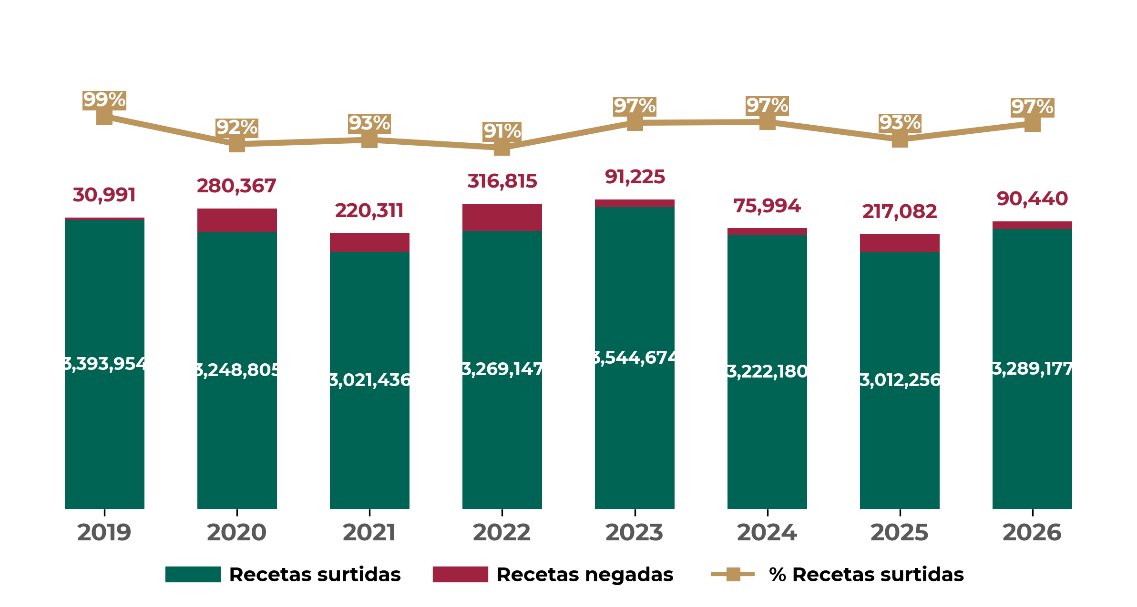
SONORA
Recetas surtidas y negadas
Comparación interanual de enero a mayo de cada año
Fuente: Portal de Control de Abasto. En 2026, se muestra lo correspondiente al periodo del 1 de enero al 31 de mayo de 2026.
Recetas manuales y electrónicas
Año | Manuales | Electrónicas | Porcentaje de electrónicas
2019 | 406,801 | 3,018,144 | 88.1%
2026 | 266,854 | 3,112,763 | 92.1%
Fuente: Portal de Control de Abasto. En 2026, se muestra lo correspondiente al periodo del 1 de enero al 31 de mayo de 2026.

Slide 27
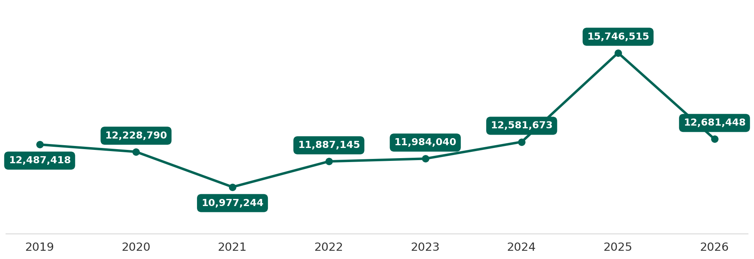
SONORA
Abasto de Medicamentos
Piezas consumidas
Medicamentos con mayor demanda
Con mayor demanda de enero a mayo de 2026
Nombre | Consumo
Paracetamol, tableta (analgésico) | 925,354
Telmisartán, tableta (antihipertensivo) | 527,049
Cloruro de sodio, solución inyectable al 0.9% (deshidratación) | 401,606
Atorvastatina, tableta (reducir colesterol y triglicéridos) | 337,730
Hidroclorotiazida, tableta (diurético) | 333,736
Metformina, tableta (hipoglucemiante) | 297,810
Dieta polimérica con fibra, suspensión oral o enteral (nutrición) | 291,163
Pantoprazol o Rabeprazol u Omeprazol, tableta o gragea o cápsula (antiácido) | 290,987
Celecoxib, cápsula (antiinflamatorio) | 259,869
Metoprolol, tableta (hipertensión) | 251,873
Fuente: Portal de Control de Abasto. En 2026, se muestra lo correspondiente al periodo del 1 de enero al 31 de mayo de 2026.

Slide 28


SONORA
¿Qué se hizo?
2025
1,794.6
mdp
Acciones 2025
Remodelación:
Obras de Infraestructura 2025 | Monto (mdp)
Sustitución de UMF No. 67, Ciudad Obregón | $234.2
Centro de Simulación para Formación de Especialistas, Hermosillo | $139.0
Estudios de Preinversión y proyecto ejecutivo para el HGZ de 120 camas, San Luis Río Colorado | $85.5
UMF No. 51, 2 Consultorio con AMC, Puerto Libertad | $36.6
Remodelación y ampliación de la UMF No. 55, Cananea | $34.9
Ampliación y remodelación del área de Quirófanos del HGSZ/MF No. 12, Agua Prieta | $34.8
Ampliación de la UMF No. 38, 4 consultorios, San Luis Río Colorado | $30.3
Estudios de Preinversión para el HGZ de 120 camas, Guaymas | $20.9
Subtotal | $616.2
1
Área de
Quirófano
3
Áreas de
Terapia
Intensiva
2
Áreas de
Hemodiálisis
Obras de Conservación 2025 | Monto (mdp)
Mantenimiento de Infraestructura (PAO 2025) | $780.5
Remodelación y mejora de imagen en el HGZ No. 3 Navojoa | $103.1
Intervención en áreas de residencias médicas en 8 unidades (H. de Especialidades No.2 Obregón, HGSZ No.54, HGSZ No.6, HGZ No.4, Guaymas; HGZ No.5 Nogales, HGR No.1 Cajeme, HGP Hermosillo, UMF No.5 Nogales) | $58.3
Intervención en áreas de terapia intensiva en 3 unidades (UMAE HE No.2, HGR No.1 Cajeme; HGZ No.14 Hermosillo) | $27.9
Intervención en áreas de mejora en subdelegaciones en Caborca y Hermosillo | $11.2
Intervención en áreas de accesibilidad (rampas) en 21 unidades, Sonora | $9.3
Intervención en áreas de hemodiálisis interna en HGSZ No.54 Empalme y HGZ No. 8 Caborca | $3.3
Intervención en áreas de salud mental en HGR No. 1 Cajeme | $2.6
Subtotal | $996.2
Adquisición:
1
Resonancia
Magnética
Equipo Médico 2025 | Monto (mdp)
Adquisición de 44 piezas de equipo médico: 2 congeladores horizontales de refrigerantes para vacunas, 6 refrigeradores para vacunas, 7 refrigeradores congeladores de 5.4 pies cúbicos, 1 barrera de cristal de plomo, 12 blindajes para protección de rayos gamma en fuente abierta, 1 calibrador de dosis de radioisótopos, 1 cofre de plomo, 7 monitores de radiación de pared, 1 monitor de signos vitales para el traslado del paciente (con protección antimagnética), 1 unidad de anestesia básica, 3 mastógrafos, 1 resonador, 1 tomógrafo. | $167.2
Equipamiento Electromecánico 2025 | Monto (mdp)
Adquisición de elevadores | $15.0

Slide 29


SONORA
¿Qué se hará?
2026
8,634.7
mdp
Acciones 2026
Construcción:
Obras de Infraestructura 2026 | Monto (mdp)
Hospital General de Zona Guaymas* | $2,710.0
Hospital General de Zona San Luis Rio Colorado | $2,171.9
Hospital General de Zona Navojoa | $1,548.2
Centro de Simulación para la Excelencia Clínica y Quirúrgica Norte, en Sonora | $152.1
Construcción de área para residencias médicas de la UMAE, HE No. 2 en Ciudad Obregón Sonora, Sonora. | $57.7
Subtotal | $6,639.9
2
Hospitales
1
Hospital de
Rescate
Obras de Conservación 2026 | Monto (mdp)
HGZ No. 15 “Dr. Ernesto Ramos Bours” Hermosillo, Sonora | $1,029.4
Mantenimiento de infraestructura (PAO 2026) | $192.1
Centro de mezclas UMAE HES 2 | $22.7
Subtotal | $1,244.2
Equipo Electromecánico 2026 | Monto (mdp)
81 Equipos electromecánicos para 20 unidades; 62 equipos de aire acondicionado, 3 equipos para casa de máquinas, 2 elevadores, 8 lavadoras y 6 secadoras | $750.6
*En valoración.
Propuestas en valoración
48
8 Predios en ruta 2026
Estatus terrenos |  | Municipios
 | 2 Reserva IMSS | Cajeme, Hermosillo
 | 6 Donación | Cajeme, Hermosillo (3), Nogales, Puerto Peñasco
42 CECI IMSS
6 CECI CAMPO
2025-2030
2026
¹ Terrenos validados. 2 CECI para entregar a SICT en Cajeme y Hermosillo.
6 CECI en integración de expediente para donación en Hermosillo, Puerto Peñasco, Cajeme y Nogales.

Slide 30


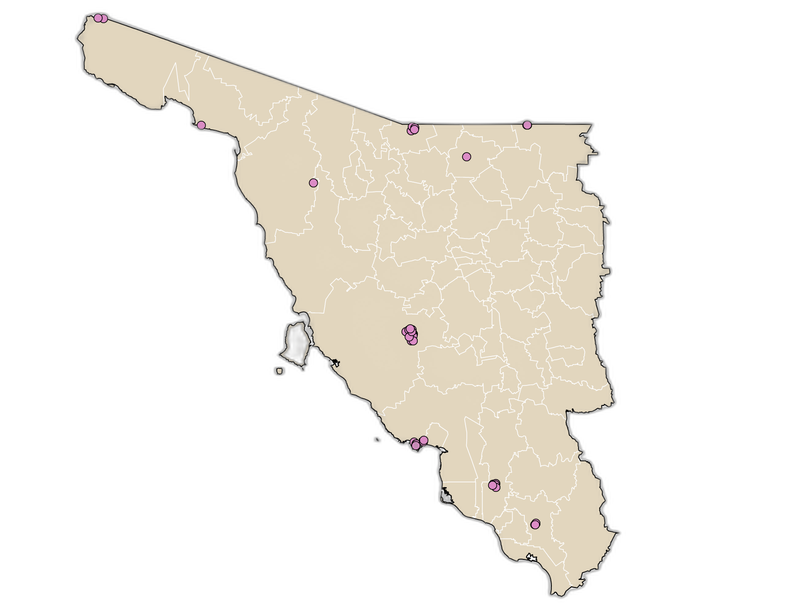
SONORA
Infraestructura de prestaciones sociales
GUARDERÍAS
54 unidades 5 directas 49 indirectas | 10,044 inscritos 3,287 en espera
BIENESTAR SOCIAL
6 Centros de Seguridad Social | Ciudad Obregón, Hermosillo, Huatabampo, Navojoa, Nogales y Empalme
CENTROS VACACIONALES, VELATORIOS Y TIENDAS
2 Tiendas IMSS-SNTSS | No. 43 Ciudad Obregón y No. 44 Hermosillo
Guarderías 54
Fuente: Dirección de Prestaciones Económicas y Sociales, abril de 2026.

Slide 31
SONORA
Actividad económica
Principales Empleadores
Empleador público | Empleos Anterior | Empleos Actual | Variación | Empleador Privado | Empleos Anterior | Empleos Actual | Variación
Instituto Mexicano del Seguro Social | 19,863 | 20,231 | 1.9% | Maquilas Teta Kawi S.A. de C.V. | 15,088 | 15,195 | 0.7%
Comisión Federal de Electricidad Epe | 4,178 | 4,205 | 0.7% | Grupo Yazaki S.A. de C.V. | 11,983 | 11,974 | -0.1%
 |  |  |  | Amp Amermex S.A. de C.V. | 6,601 | 6,767 | 2.5%
Puestos de trabajo, por tipo de sector
May 2025
May 2026
-3.83%
-3.71%
-1.36%
-1.07%
+0.01%
+1.37%
+2.31%
+2.99%
+10.06%
Puesto de trabajo, por tipo de contratación
Mes | Permanente |  | Eventual |  | Total
 | Urbano | Campo | Urbano | Campo
May 2025 | 547,251 | 18,858 | 59,024 | 30,963 | 656,096
May 2026 | 547,232 | 19,181 | 57,607 | 27,403 | 651,423
Variación % | -0.0% | +1.7% | -2.4% | -11.5% | -0.7%
Fuente: Dirección de Incorporación y Recaudación.

Slide 32

SONORA
Puestos de trabajo y salario base de cotización
 | 2018 diciembre | 2026 Mayo | Variación % | Nacional 2026 | Salario Mensual
Salario Base de Cotización | $309.68 | $631.44 | 44.2% | $671.25 | $18,943.2
Nota: se utilizó como deflactor del salario el cociente del INPC entre diciembre 2018 (103.02) y preliminar de mayo 2026 (145.714) de 0.7069998.
Puestos de trabajo comparación interanual de cada año
$631.44
SBC
Mayo
2018
2019
2020
2021
2022
2023
2024
2025
2026
Principales Deudores
Categoría | Deudores | Monto de deuda (mdp)
Principales deudores públicos | Organismo Operador Municipal de Agua Potable, Alcantarillado y Saneamiento de Huatabampo | $3.87
 | Organismo Operador Municipal de Agua Potable, Alcantarillado y Saneamiento de Nogales | $3.20
 | Organismo Operador Municipal de Agua Potable, Alcantarillado y Saneamiento de Ciudad Obregón | $2.91
Principales deudores privados | Videxport SA DE CV | $77.32
 | Servicios Especializados de Personal Administrativo del Pitic SA de CV | $18.43
 | Viñedos Alta SAPI de CV | $18.37
Fuente: Dirección de Incorporación y Recaudación. Corte de información mayo 2026.

